Slide 1
Humboldt Universität zu Berlin
Archäologie-Klassische Philologie

Slide 2
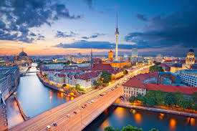
Γιατί Βερολίνο?
ΖΩΗ
Εύκολη πρόσβαση (δύο αεροδρόμια) και μετακινήσεις εντός της πόλης
Οικονομική στέγη
Ευκολία στην προσαρμογή (ΠΡΟΣΟΧΗ! Γκετοποίηση)
Διασκέδαση για όλα τα γούστα
Πολυπολιτισμική μεγαλούπολη

Slide 3
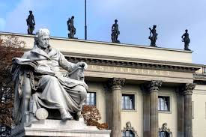
Γιατί Βερολίνο?
ΣΠΟΥΔΕΣ
Δύο πανεπιστήμια υψηλών προδιαγραφών
Συνεργασία και κοινή πορεία των δύο πανεπιστημίων
Πρακτικές στα μουσεία
Έδρα του Γερμανικού Αρχαιολογικού Ινστιτούτου, της Ακαδημίας των επιστήμων Βρανδεμβούργου κ. α. οργανισμών
Πλήθος συνεδρίων, πόλος έλξης για επιστήμονες παγκόσμιας ακτινοβολίας
Βιβλιοθήκες και αναγνωστήρια

Slide 4
Εγγραφή στο Πανεπιστήμιο
ΑΟΚ: Bitte um Freistellung (email με φωτογραφία της ευρωπαϊκής κάρτας ασφάλισης)
sabine.quella@nordost.aok.de
reinhard.frass@bw.aok.de
studenten.service@nordost.aok.de
Δήλωση κατοικίας στο Βερολίνο (ραντεβού διαδικτιακά)

Slide 5
Ευχαριστώ για την προσοχή σας!!

